Slide 1
ИГРОВЫЕ ТЕХНОЛОГИИ В ЭКОЛОГИЧЕСКОМ ОБРАЗОВАНИИ
(ИЗ ОПЫТА РАБОТЫ)
Кузьмич Валентина Николаевна
к. ист. н., доцент кафедры,
учитель истории и обществоведения высшей категории
Брестский государственный технический университет,
Средняя школа № 9 г. Бреста

Slide 2
Edutainment
(обучение через развлечение)
или геймификация
Education (образование)
Entertainment
(развлечение)

Slide 3
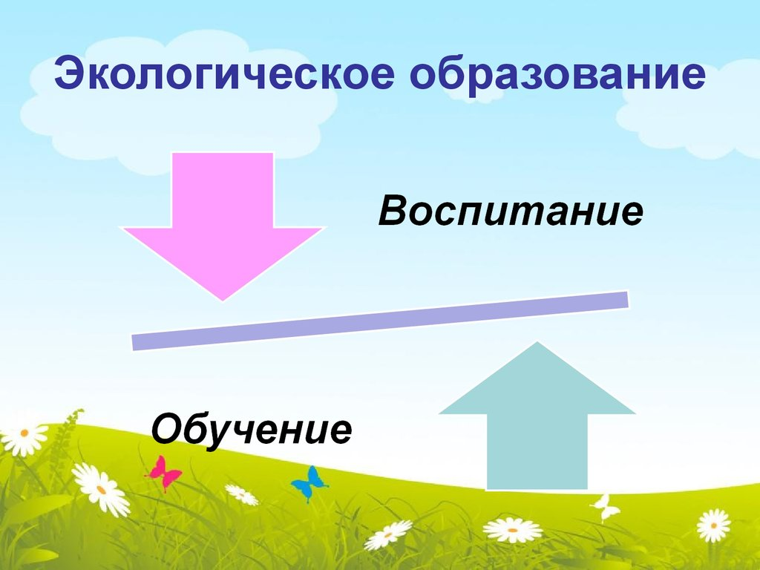

Slide 4
Позволяет решить сразу несколько задач:
1. Постоянно поддерживает интерес учащихся через сочетание внутренней и внешней мотивации (внутренней является личное удовлетворение и признание окружающих, внешней – причастность к решению масштабных проблем)
2. Игра даёт возможности для создания непосредственного опыта – тренировка и освоение навыков происходит прямо в процессе обучения
3. Соревновательный момент приводит к самоактуализации – использовании всех личных ресурсов для достижения наилучшего результата
4. Поощрение закрепляет ситуацию успешности.

Slide 5
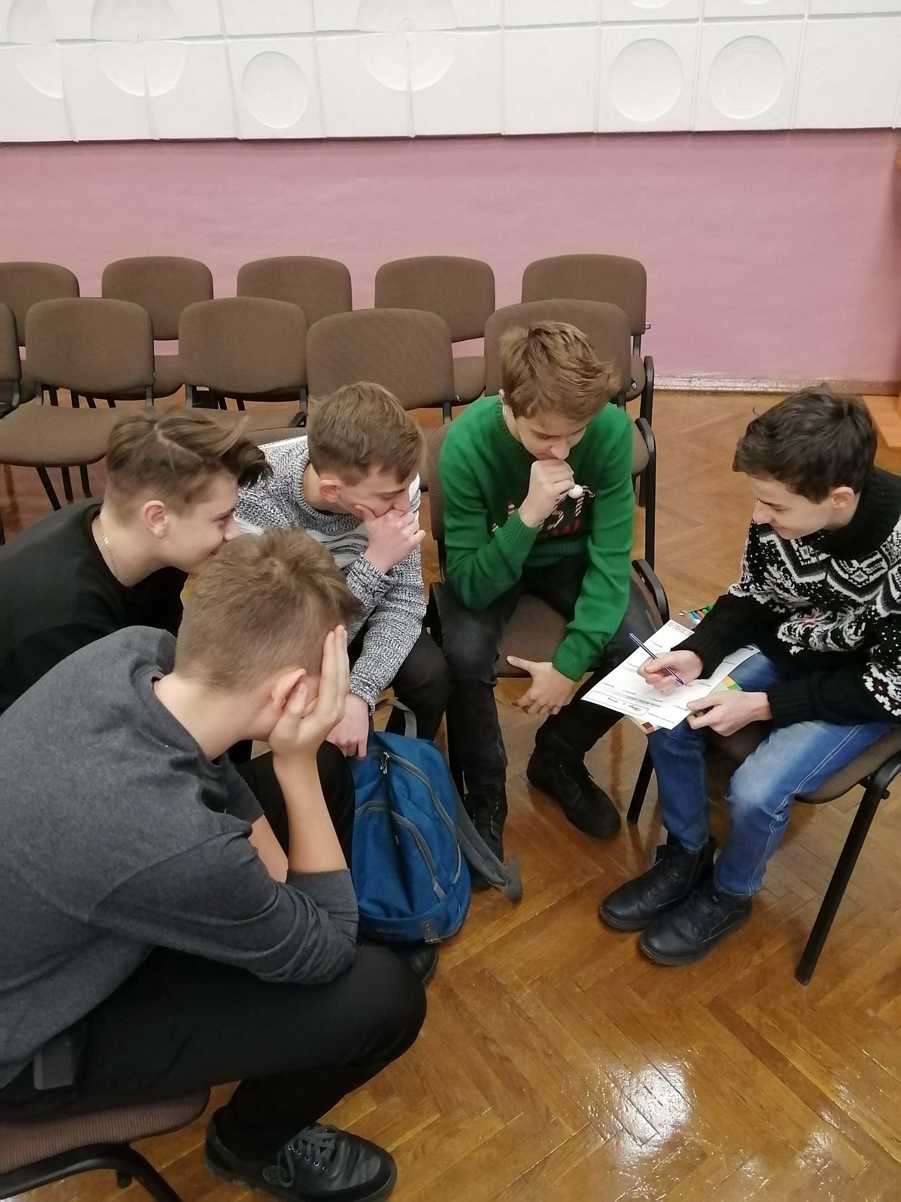
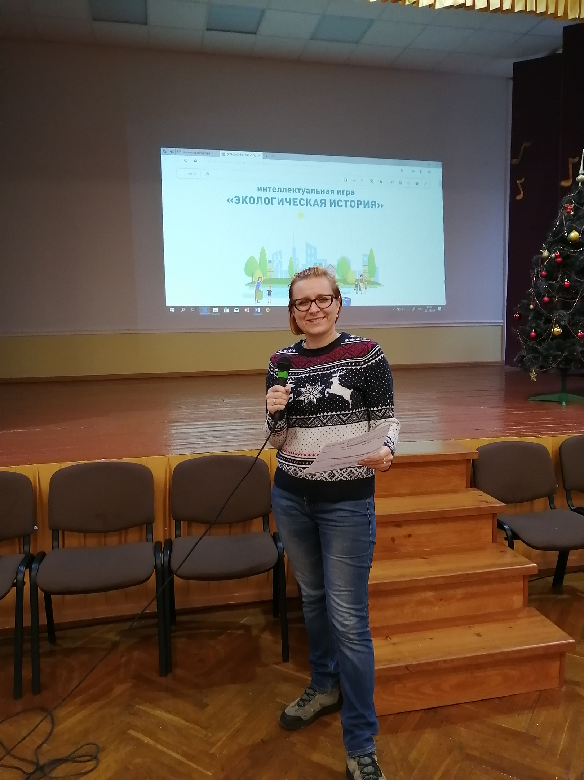
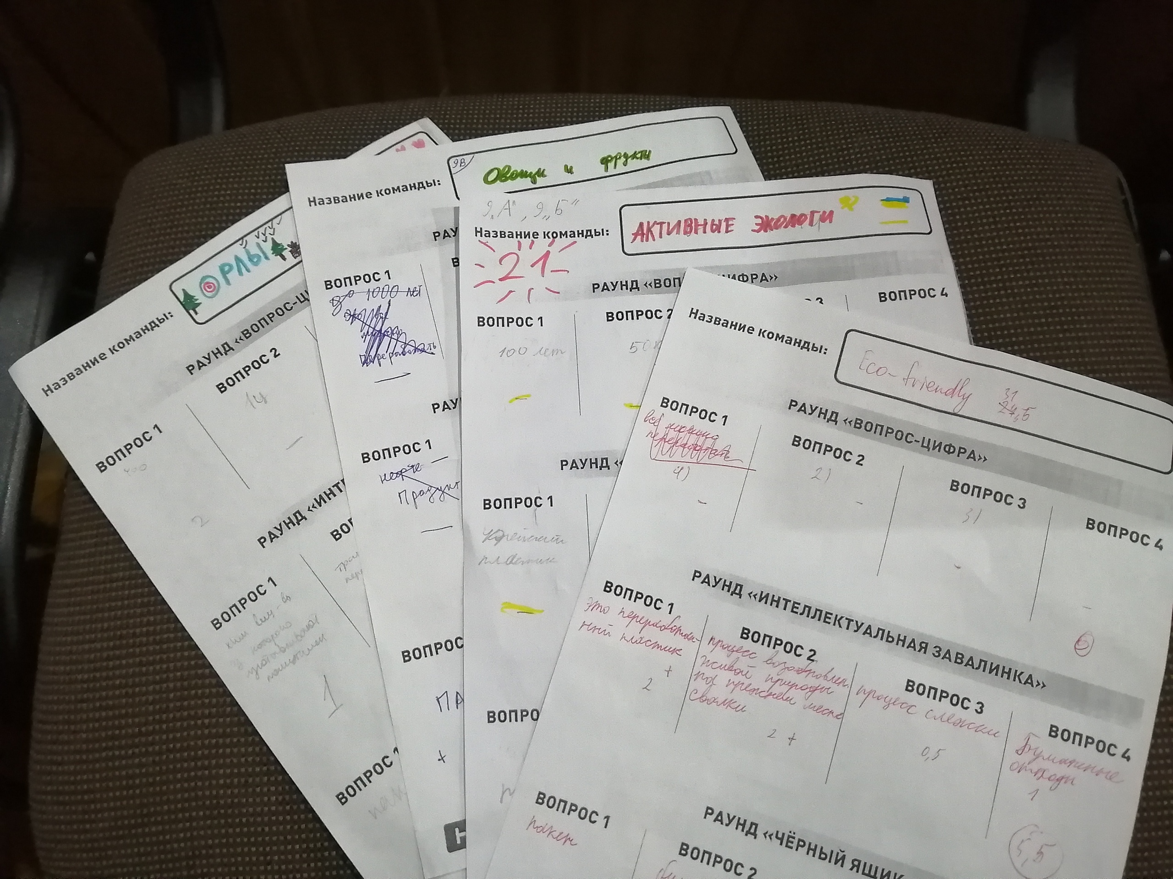
Можно использовать готовые разработки, к примеру ресурс «Экопросветитель»
http://school.ecounivers.ru
Ресурс предлагает:
Экологические квесты
Квизы
Марафоны

Slide 6
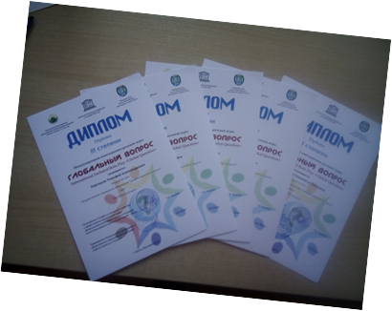
Можно участвовать в международных проектах
Средняя школа № 9 г. Бреста, являясь Ассоциированной школой ЮНЕСКО,
была приглашена к участию
в международной имитационно-ролевой игре «Глобальный вопрос»
и уже третий год занимает призовое место

Slide 7
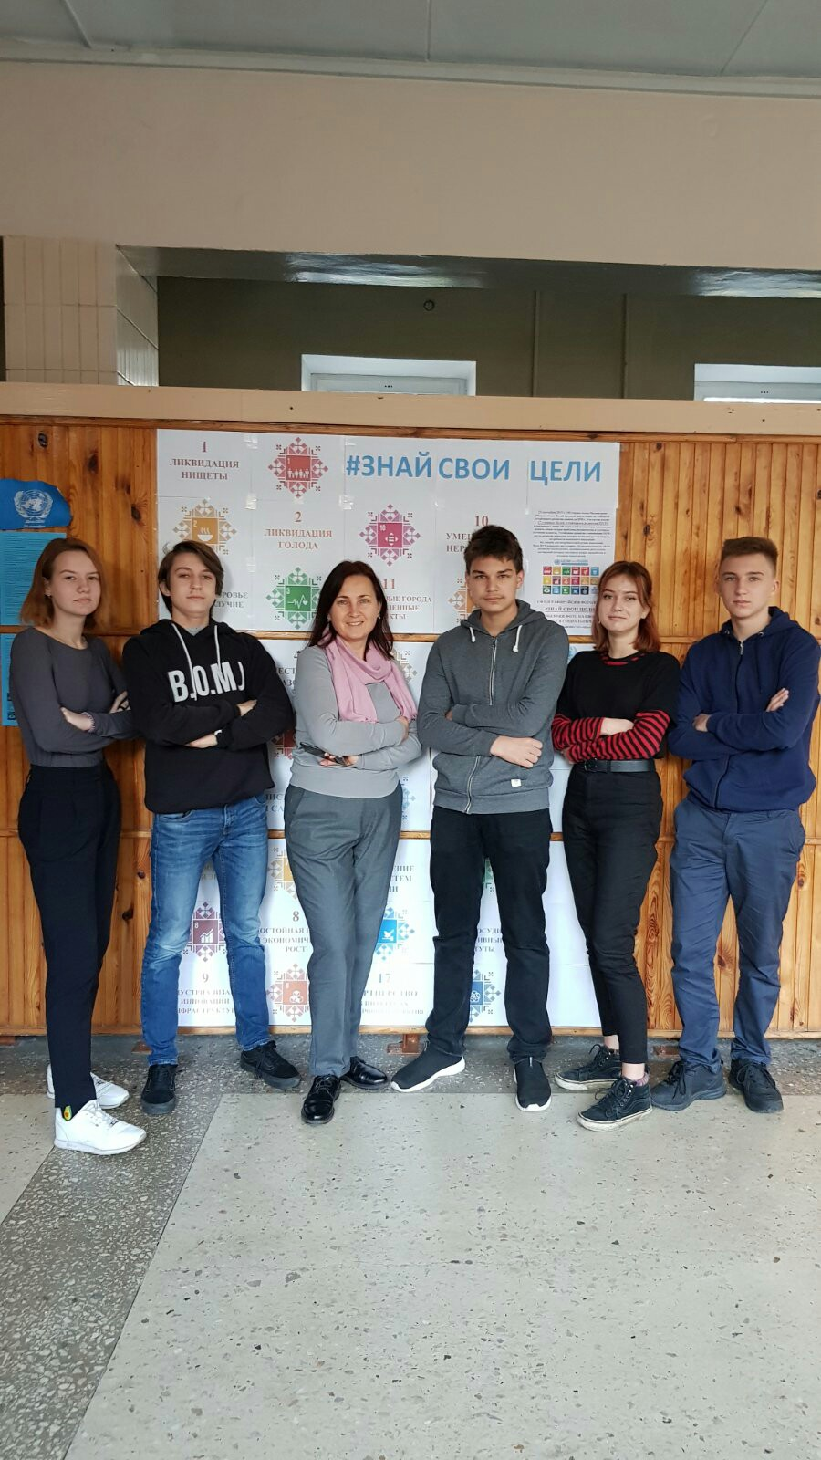
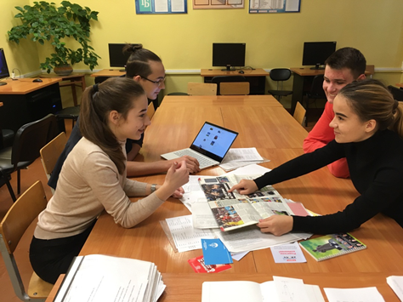
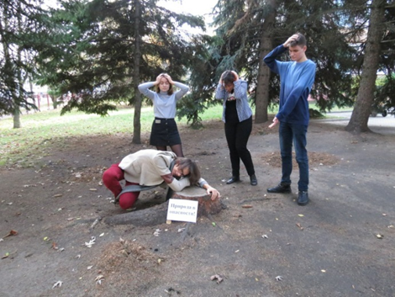
Глобальный вопрос
2017 —
4 место
2018 —
1 место
2019 —
3 место

Slide 8
А можно создавать свой продукт, развивая творческие способности учащихся

Slide 9

Проект “Play&Learn” —
Цель:
улучшить качество экологического образования, повысив заинтересованность учащихся.
Результат совместной работы педагогов
(Кузьмич В.Н и Литвин Н.Г.)
и учеников (Понеженко В. и Родина А.)

Slide 10
Задачи проекта:
1
разработать игры экологической направленности для учащихся младшего и старшего звеньев;
2
повысить экологическую культуру учащихся.

Slide 11
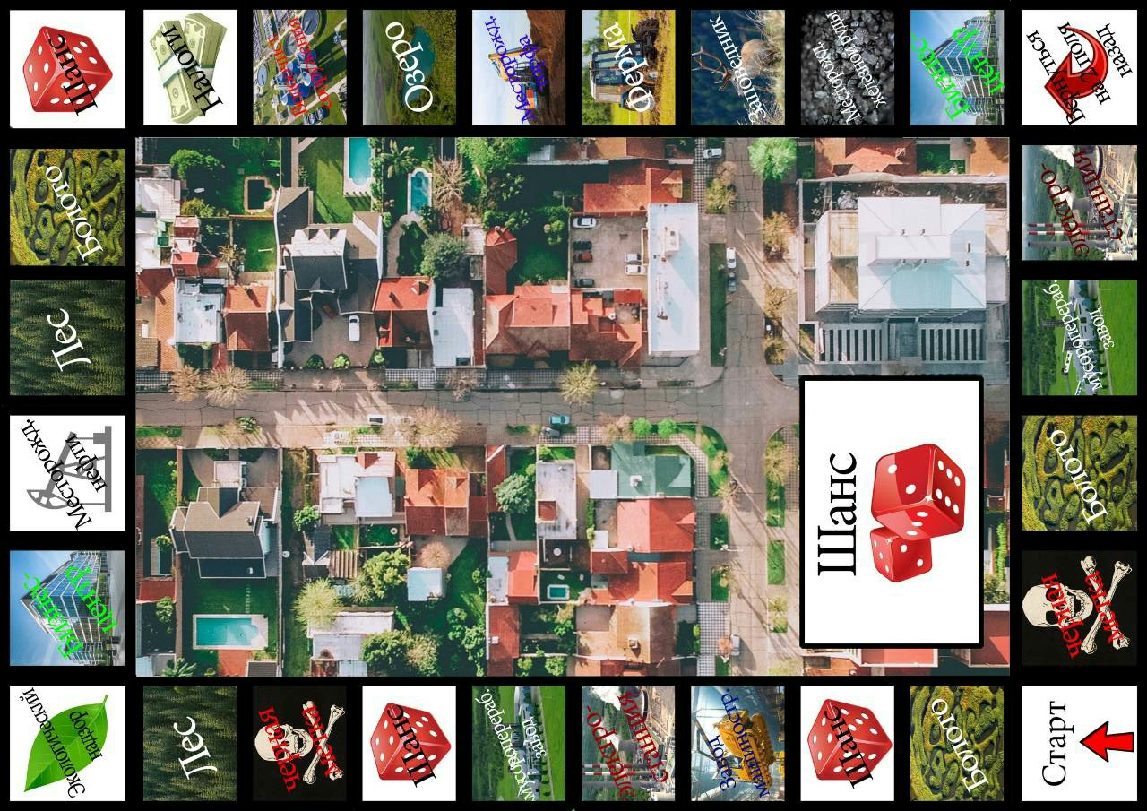
Игра «Экополия»
Это адаптация традиционной «Монополии». Главное отличие в том, что любая недвижимость здесь имеет свою экологическую нагрузку, которую непременно нужно компенсировать, отчислив определенный процент от своего дохода мусороперерабатывающему заводу, очистным сооружениям, или хтя бы снизить ее, купив лес или болото либо организовав на территории загрязняющего объекта. Если экологические сборы не уплачены 3 игровых года, экологическая нагрузка становится критической и игрок временно покидает игру. Таким образом, побеждает, как и в традиционной «Монополии», тот, кто остался в игре последним.

Slide 12
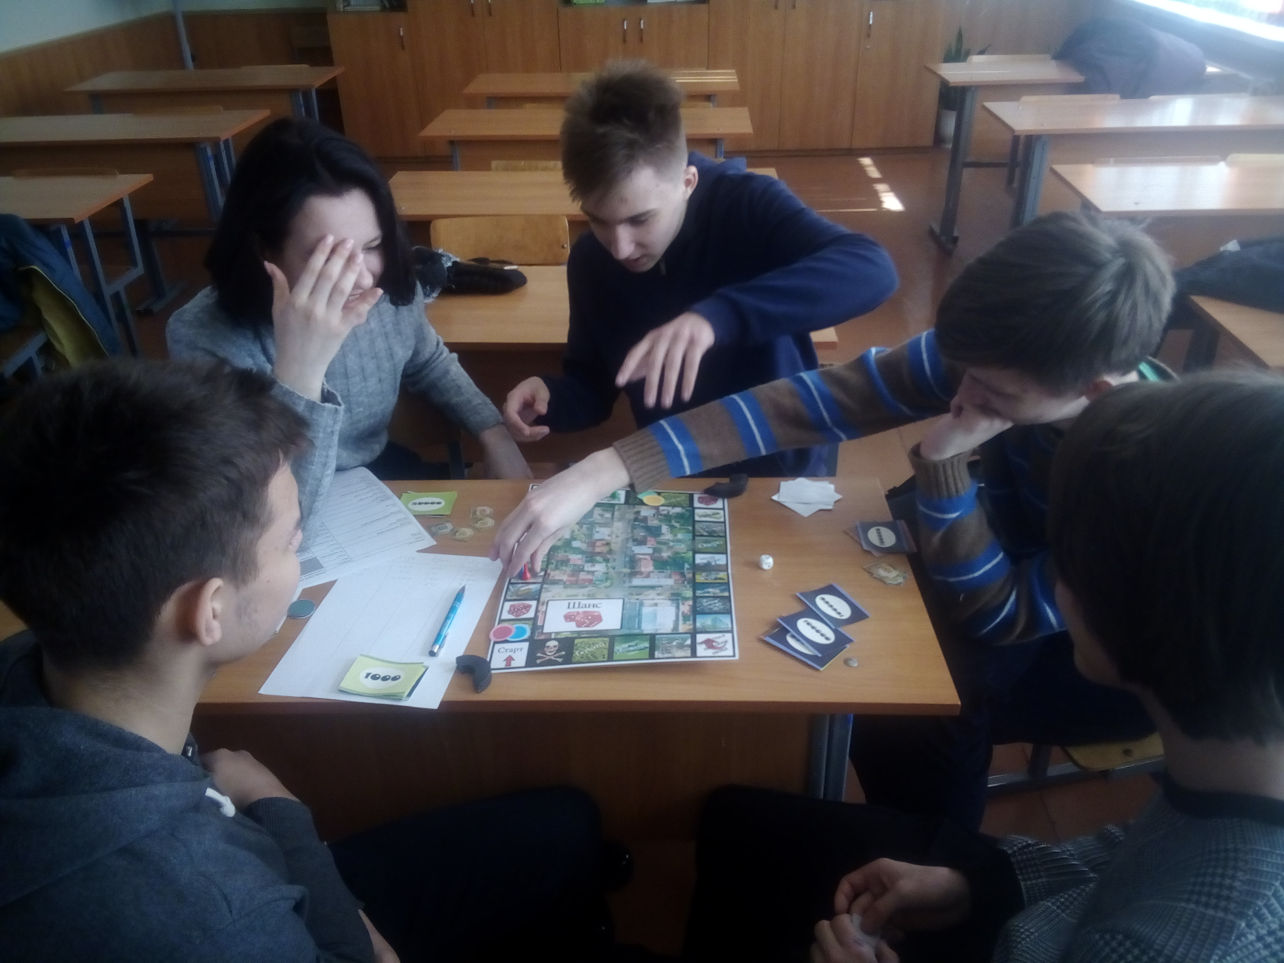
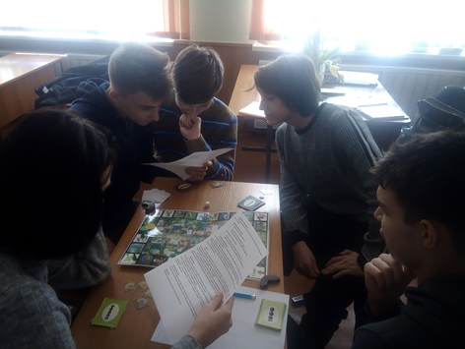

Slide 13
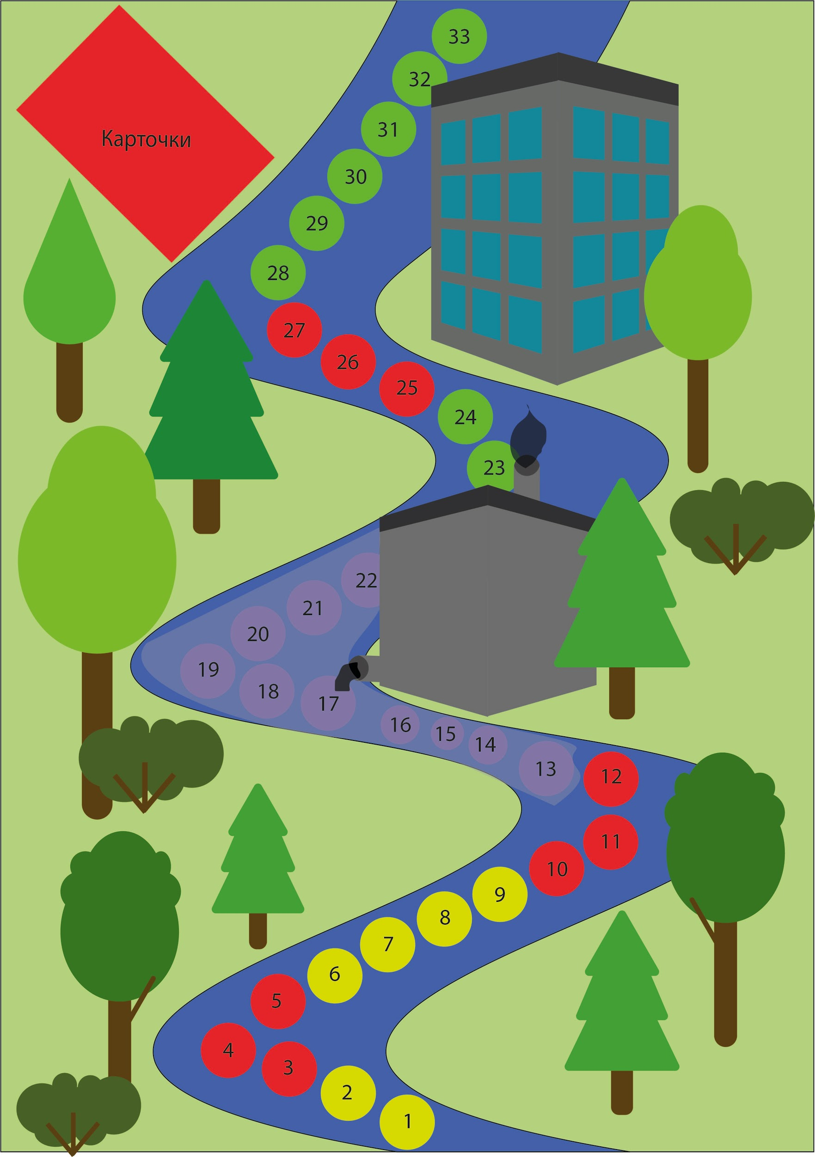
Экологическая «бродилка»
Предназначена для младших школьников
Её принцип прост: игрок бросает игральный кубик, после чего совершает ход. В зависимости от цвета поля, на которое он попал, там может быть вопрос на общую экологическую культуру (в основном об ответственном отношении к природе), о загрязнении окружающей среды, об экологии Беларуси и об отношении к бытовым отходам (вопросы на карточках). Например, ответив на один вопрос, игрок продвигается на одно поле вперёд. Вопрос, посвященным бытовым отходам, может быть оценен и в 2 балла и, соответственно, 2 передвижения вперёд в случае оригинального ответа. Таким образом, побеждает игрок, первым достигший финиша.

Slide 14
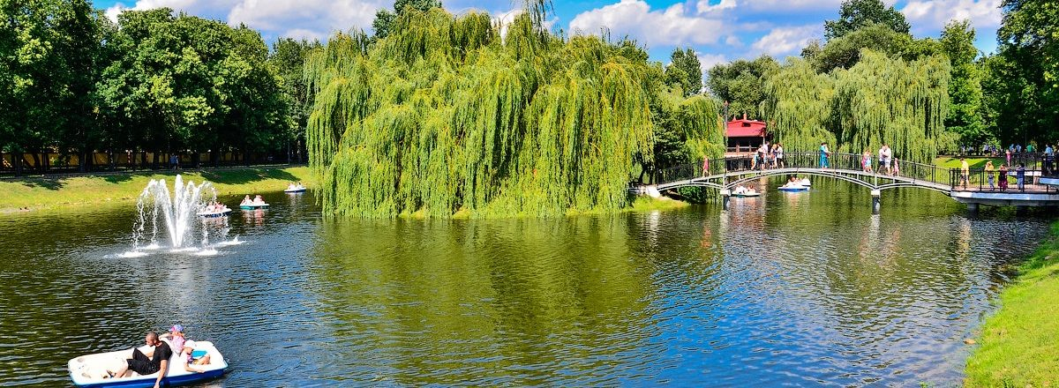
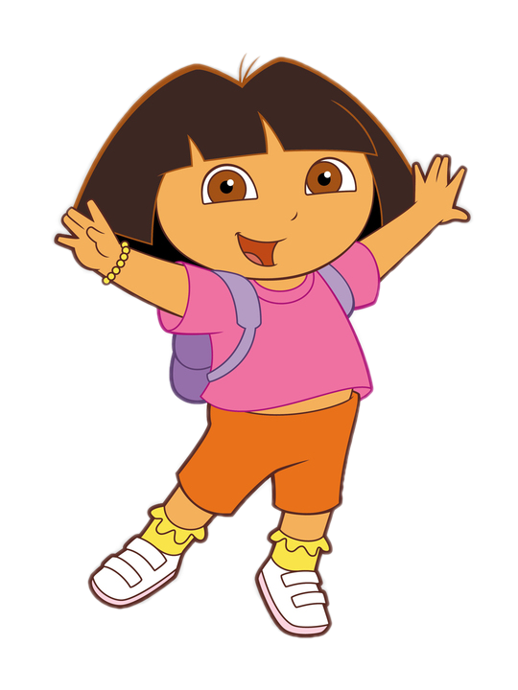
Экологический квест

Slide 15
Также мы решили выйти за рамки школы — а рядом с ней находится парк — и придумали квест.
В парке много привезенных растений, которые редко кто-то замечает. Мы решили привлечь внимание ребят к ним и составили квест по этим растениям.
И добавили в него несколько заданий на креативность, например: сфотографироваться с котом, найти ослика и лошадь, спеть песню о природе.

Slide 16
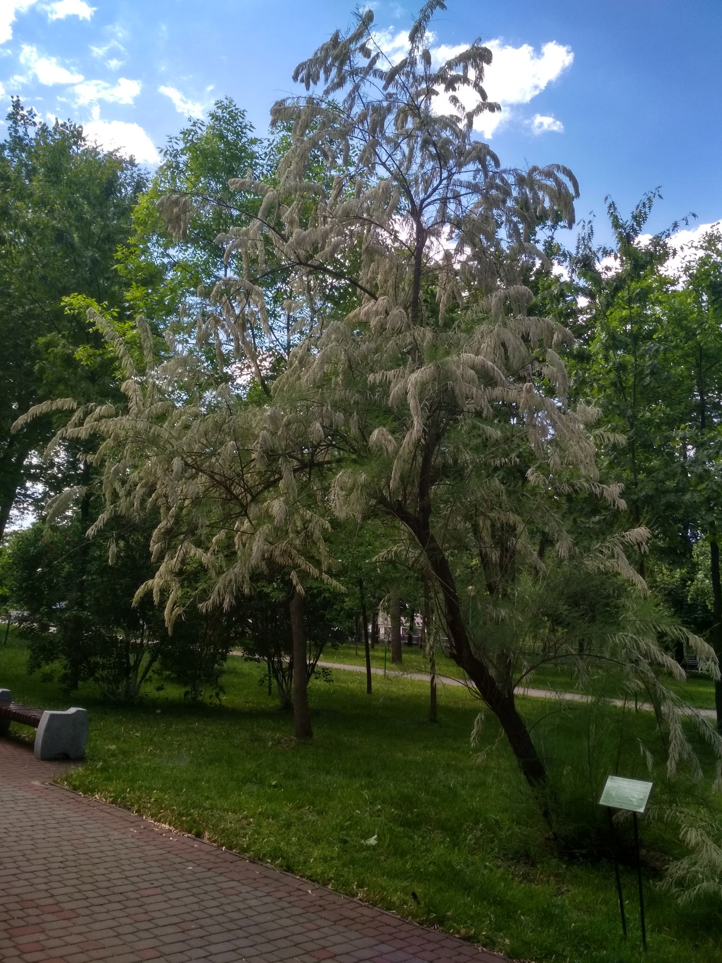
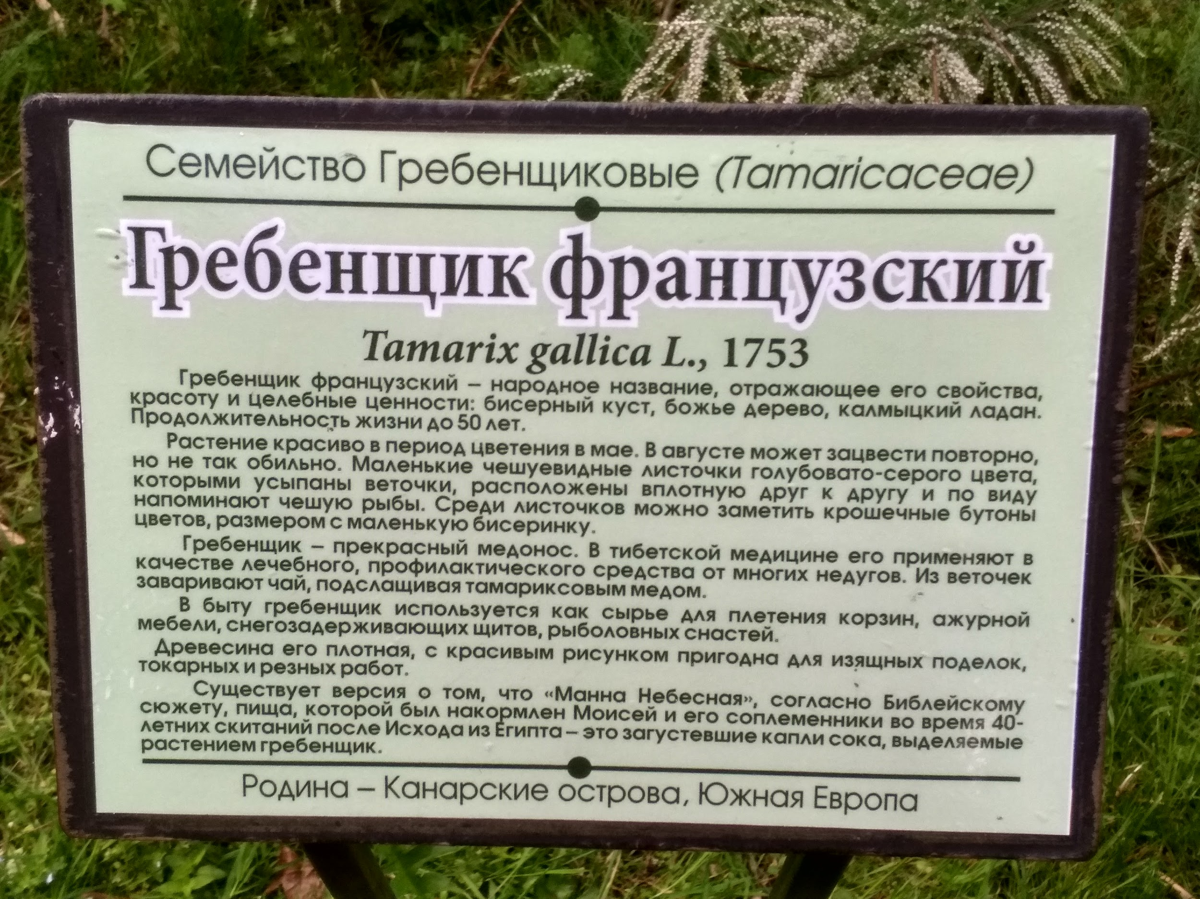

Slide 17
Спасибо за внимание!
😉

